Slide 1
PANDUAN PENGGUNAAN SUPERVISI ONLINE

Slide 2
User Kepala Sekolah

Slide 3
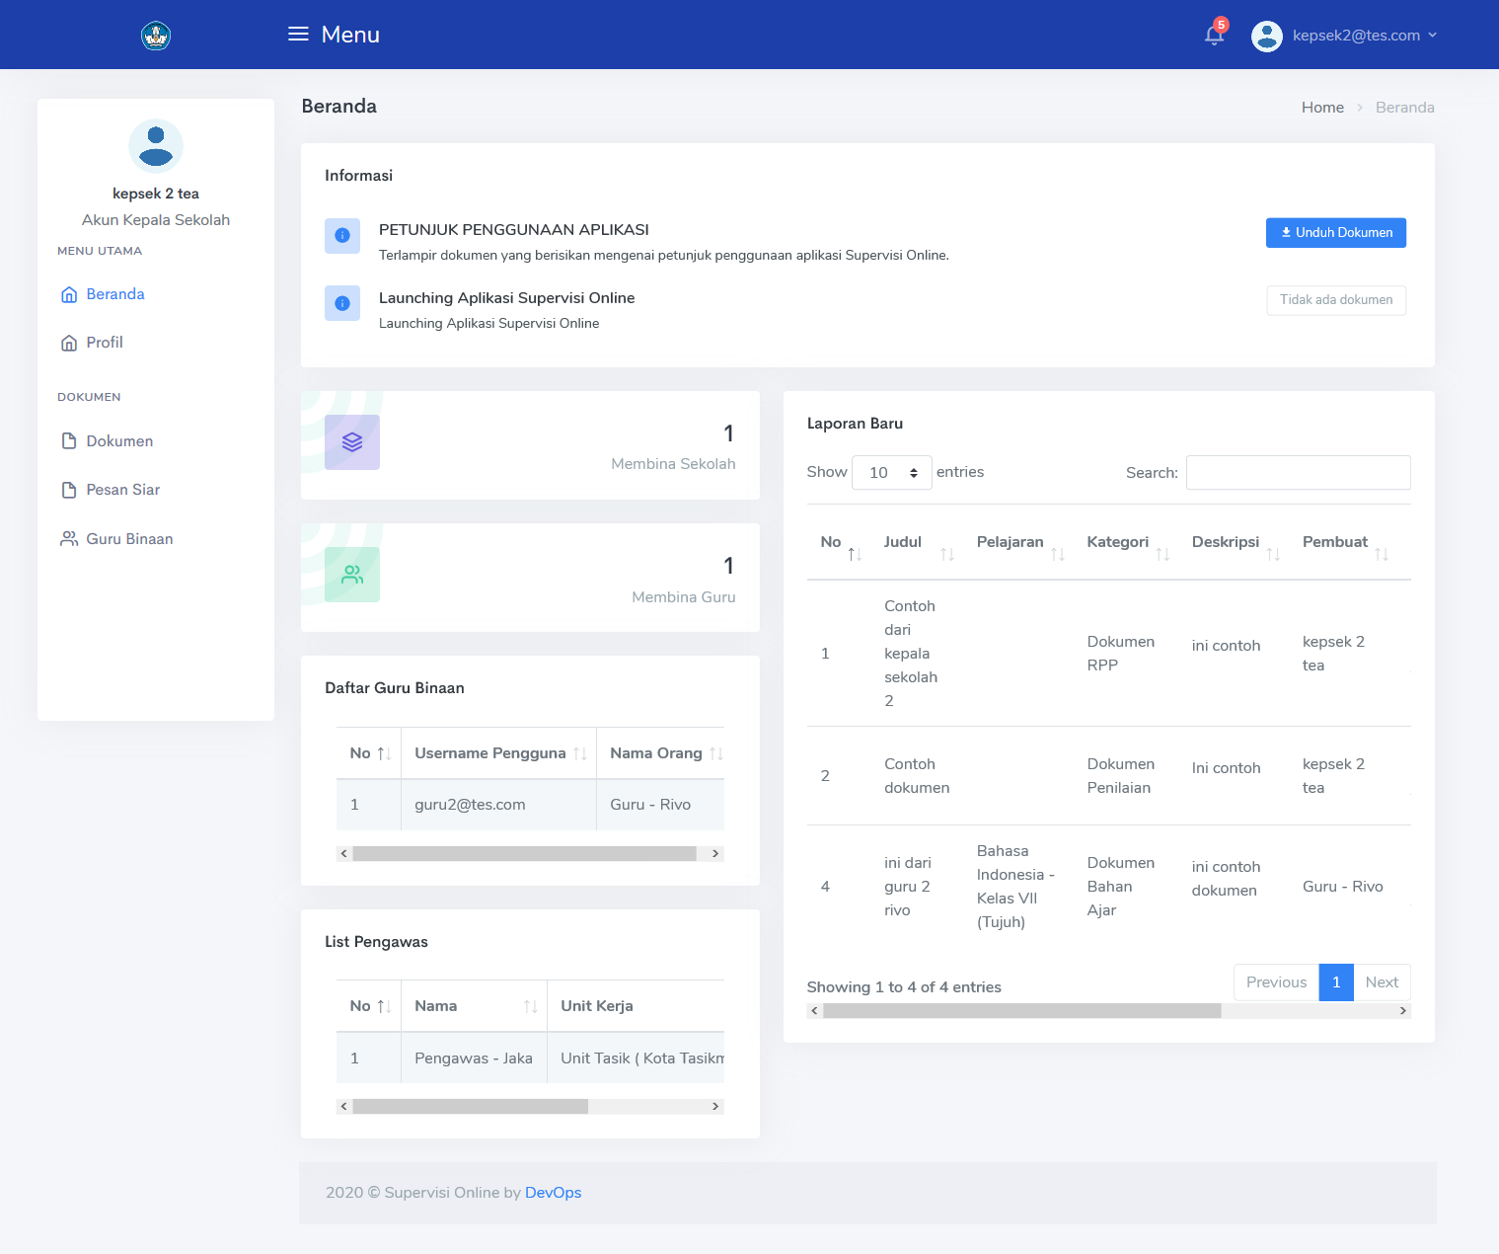
Kewenangan Kepala Sekolah
Kepala Sekolah dapat mengakses beberapa menu yaitu,
Menu Beranda
Menu Profil
Menu Dokumen
Menu Pesan Siar
Menu Guru Binaan

Slide 4
Menu Beranda
Setelah kepala sekolah login maka tampilan yang pertama kali dilihat oleh kepala sekolah adalah menu beranda. Pada menu beranda terdapat :
Data Informasi. Data informasi ini diberikan oleh admin jika admin ingin memberikan informasi tertentu kepada semua pengguna aplikasi.
1

Slide 5
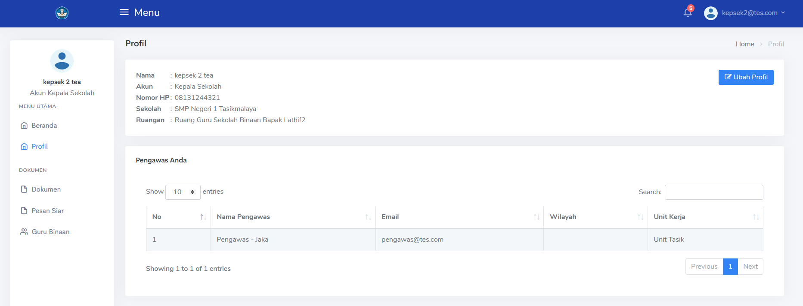
Menu Profil
Menu profil adalah menu yang berisi tentang informasi kepala sekolah yang melakukan login. Untuk memasuki profil klik menu profil pada nomor 1. Pada menu profil terdapat :
Data Pribadi kepala sekolah dan data pengawas anda.
Data pribadi ini dapat diubah jika terjadi perubahan data dengan menekan tombol ubah profil
Setelah menekan tombol ubah profil, maka akan muncul tampilan untuk mengubah data.
Setelah perubahan data dilakukan tekan tombol ubah
2
3
1
4
5

Slide 6
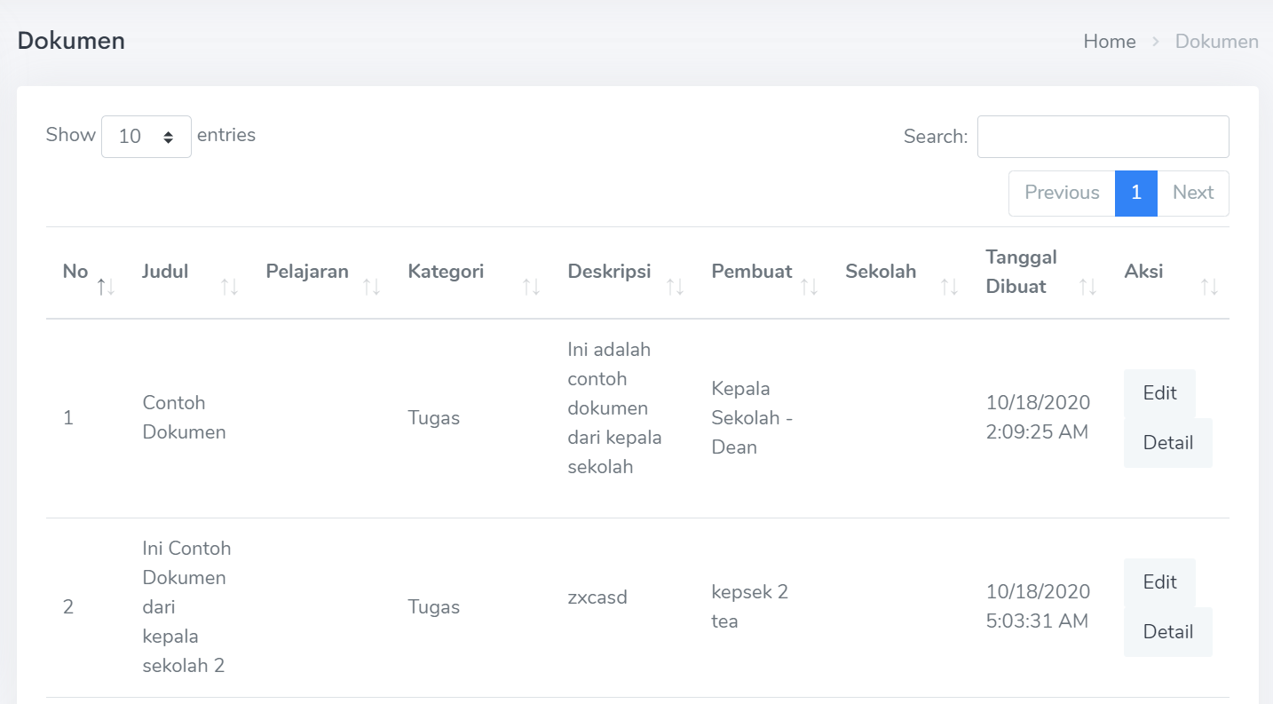
Menu Dokumen
Data Dokumen adalah data-data yang berisi dokumen-dokumen yang sudah diunggah oleh Guru atau Kepala Sekolah dan juga review antara Kepala Sekolah dan Pengawas dengan Guru yang mempunyai dokumen tersebut.

Slide 7
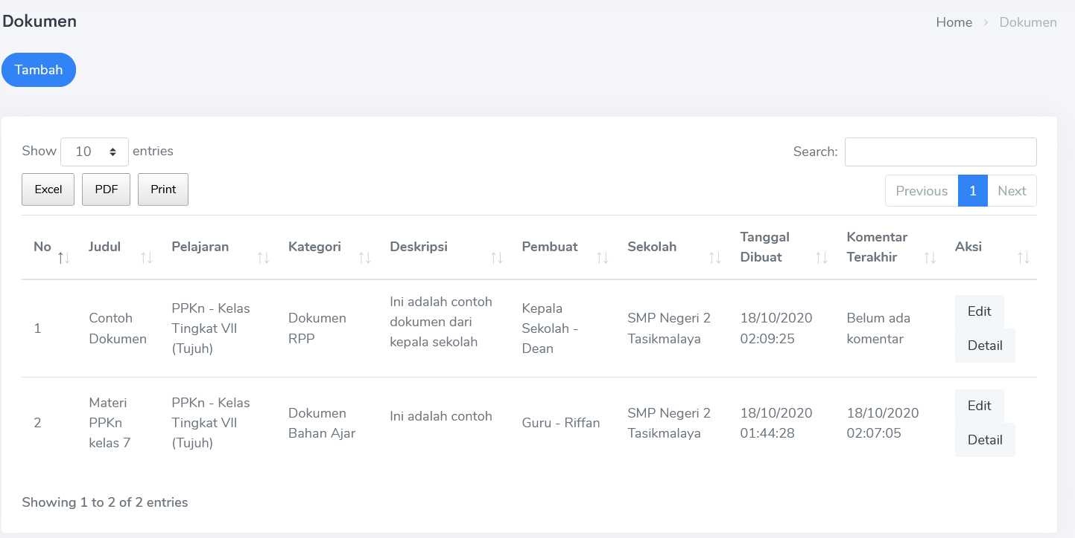
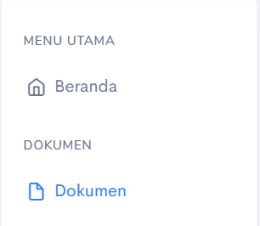
Menambah Data Dokumen
Untuk mengedit dokumen, langkah-langkahnya adalah:
Klik menu Dokumen
Klik tambah untuk menuju halaman untuk menambah dokumen
2
1

Slide 8
Menambah Data Dokumen
3. Kemudian isi isian yang tersedia. Setelah selesai mengisi, klik tombol Simpan untuk menyimpan data yang akan ditambahkan
3

Slide 9
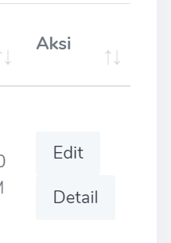
Mengedit Data Dokumen
Untuk mengedit dokumen, langkah-langkahnya adalah:
Klik menu Dokumen
Klik edit pada dokumen yang akan di edit
2
1

Slide 10
Mengedit Data Dokumen
3. Kemudian edit isian yang perlu Anda edit. Setelah selesai mengedit, klik tombol Simpan untuk menyimpan perubahan
3

Slide 11
Mengedit Data Dokumen
Sebelum diedit
Setelah diedit

Slide 12
Melihat Detail Data Dokumen
Untuk melihat dokumen, langkah-langkahnya adalah:
Klik menu Dokumen
Klik detail pada dokumen yang akan dilihat
2
1

Slide 13
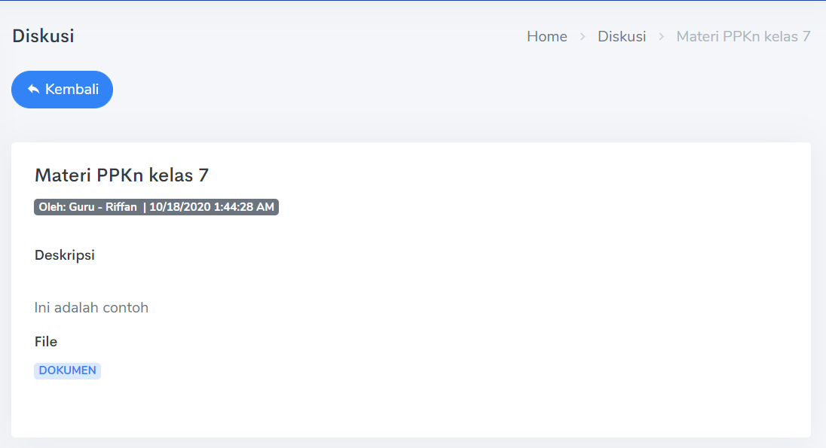
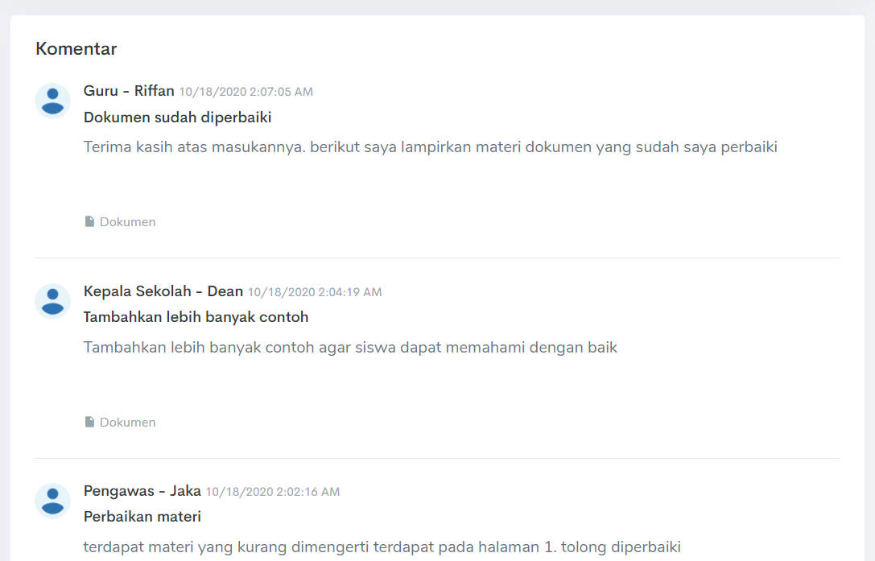
Melihat Detail Data Dokumen
Detail dokumen berisi detail isian dokumen dan diskusi feedback yang berasal dari interaksi antara guru, kepala sekolah, dan pengawas.

Slide 14
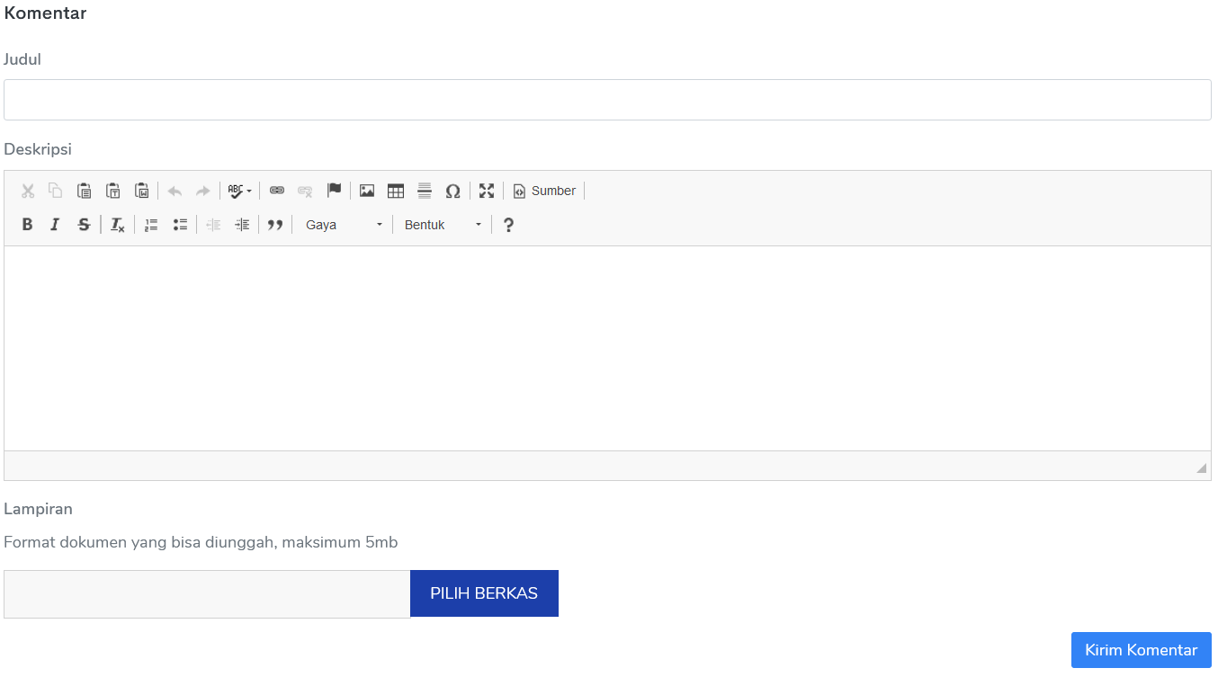
Menambahkan Komentar
Jika ingin menambahkan komentar, isi isian dibawah ini. Setelah terisi klik kirim komentar untuk menambahkan komentar di detail dokumen

Slide 15
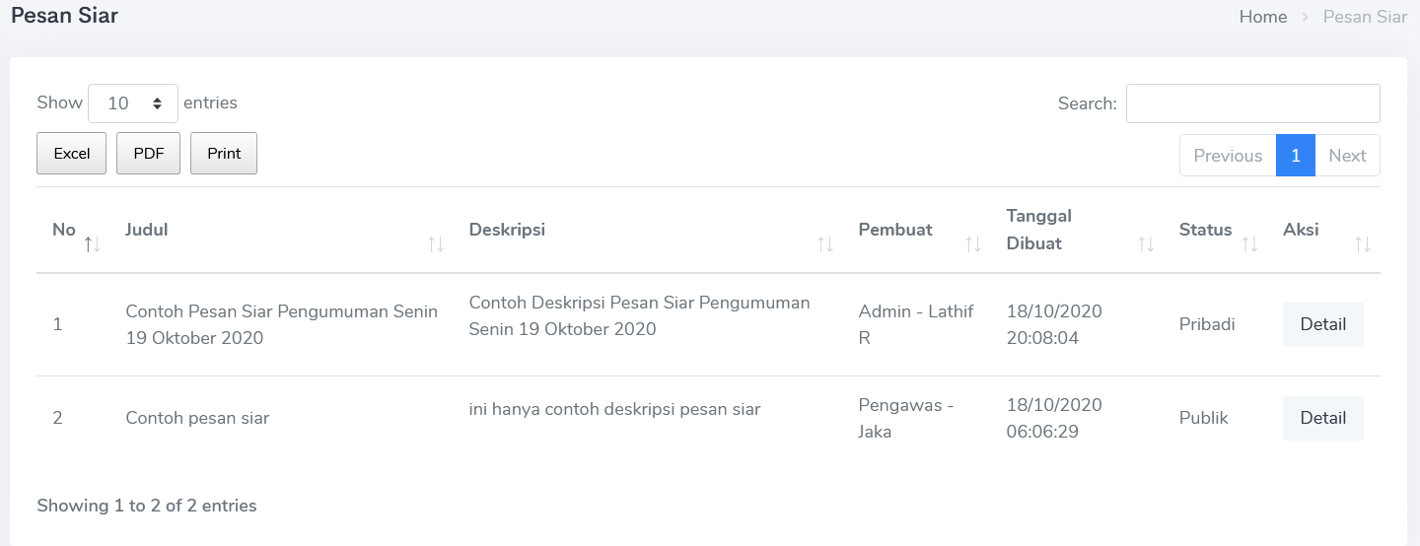
Data Pesan Siar
Pengawas dan Kepala Sekolah dapat mengirim informasi ke seluruh atau sebagian guru yang ada di bawah naungan mereka. Pengawas dapat mem-broadcast informasi ke sekolah yang berada dibawah pengawas tersebut, sedangkan Kepala Sekolah dapat mengirim informasi broadcast ke guru-guru / pengawas di sekolah tersebut. Terdapat dua jenis pesan siar ada publik dan pribadi. Jika statusnya publik maka pengawas membuat pesan siar untuk semua pengguna yang berada dibawah naungannya, jika statusnya pribadi maka pengawas hanya membagikan kepada orang-orang tertentu yang berada dibawah naungannya.

Slide 16
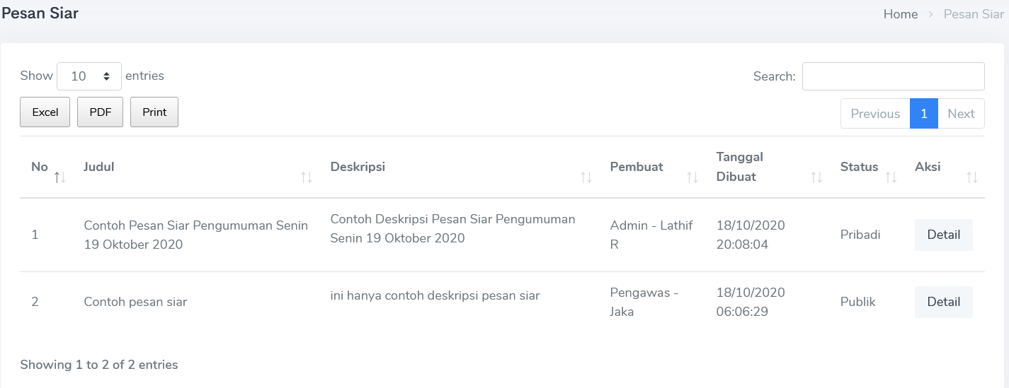
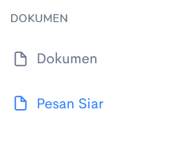
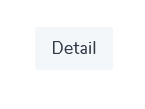
Melihat Detail Data Pesan Siar
Untuk melihat pesan siar, langkah-langkahnya adalah:
Klik menu Dokumen
Klik detail pada dokumen yang akan dilihat
2
1

Slide 17
Melihat Detail Data Pesan Siar
Detail dokumen berisi detail isian pesan siar dan diskusi feedback yang berasal dari interaksi antara guru, kepala sekolah, dan pengawas.

Slide 18
Menambahkan Komentar
Jika ingin menambahkan komentar, isi isian dibawah ini. Setelah terisi klik kirim komentar untuk menambahkan komentar di detail dokumen

Slide 19
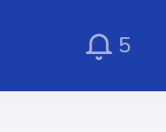
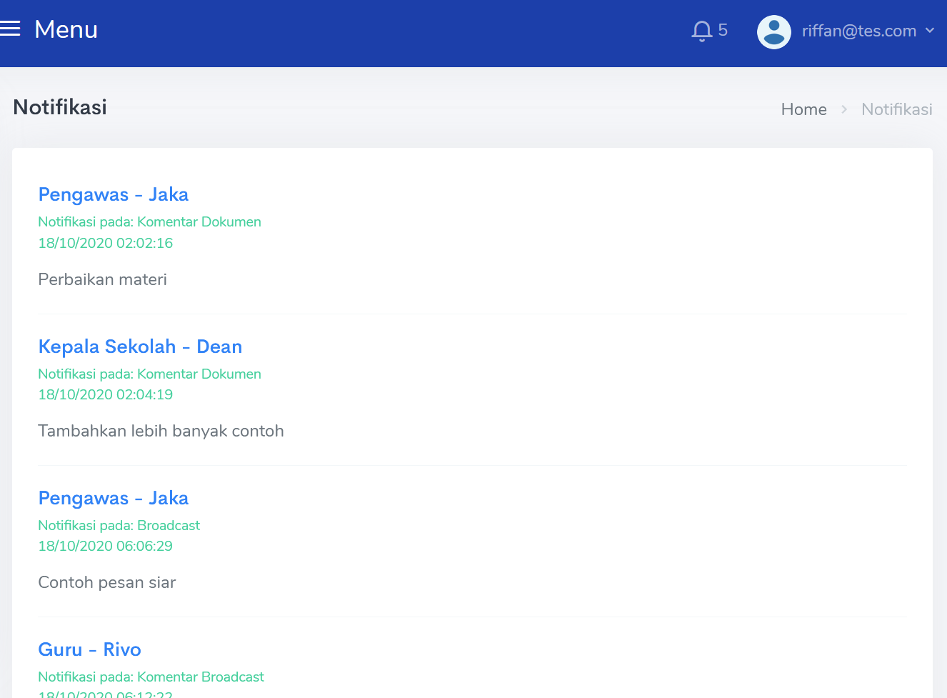
Melihat Notifikasi
Untuk melihat notifikasi klik icon pada nomor 1. Pada icon tersebut terdapat jumlah notifikasi yang didapatkan pengguna. Notifikasi didapatkan dari :
Dokumen yang dibuat oleh guru
Tanggapan guru / pengawas dari komentar yang dibuat terhadap dokumen
Pesan siar yang dibuat oleh pengawas baik itu publik / pribadi
Tanggapan guru / pengawas dari komentar yang dibuat terhadap pesan siar
1

